Slide 1
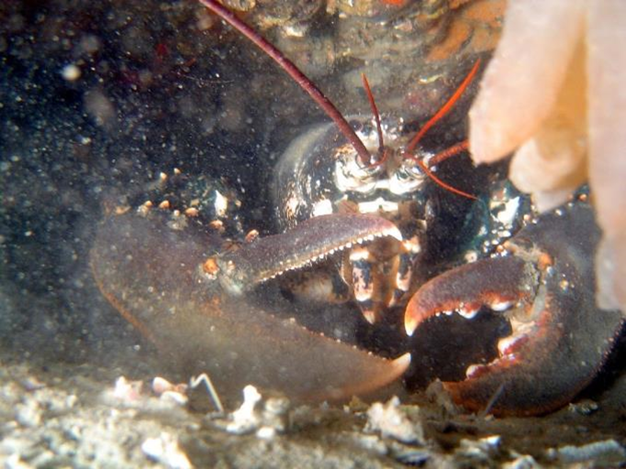
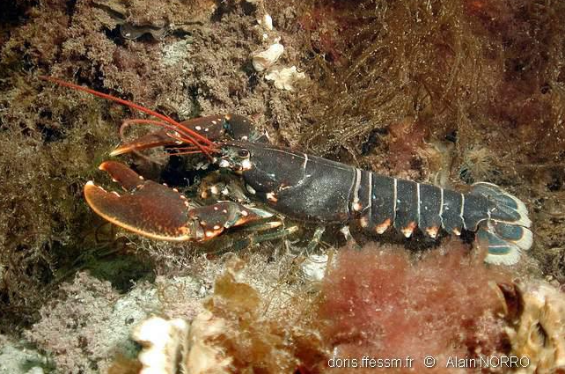
Mars 21
Le homard européen
Le homard est présent dans les mers froides et tempérées de la Norvège jusqu’au Maroc entre 20 et 100m de profondeur. Il est aussi présent en Méditerranée plutôt à partir de 30m. Il vit sur des fonds rocheux se cachant la journée dans des trous et des failles.
Sa taille moyenne est de 25 à 50cm mais il peut atteindre 60cm et peser 8kg. Il est de couleur bleue sombre avec le bout des pattes blanches et les antennes rouges. Il possède 2 pinces différentes : 1 large avec des dents irrégulières qui sert à broyer et 1 plus fine avec des dents régulières qui sert de scie. Ces pinces sont situées indifférents à droite ou gauche, ce qui fait qu’il existe chez le homards des « droitiers » et des « gauchers ».
Le homard est principalement carnivore. Il chasse la nuit attrapant des proies lentes comme les mollusques, les vers ou les échinodermes (étoiles de mer, ophiures). Il mange aussi des poissons morts et des algues. Hormis l’homme, son prédateur principal prédateur est le poulpe.
Le homard est un animal solitaire. Il n’accepte la présence de ses congénères qu’en période de reproduction. L’accouplement a lieu après la mue de la femelle, quand sa carapace et encore molle. La femelle peut stocker les gamètes male durant 2 années. Elles pond entre 5 000 et 50 000 œufs qu’elle garde sous son abdomen durant 7 à 10 mois. Les larves vivront une vie planctonique durant 1 mois environ avant de devenir des mini-homards et de rejoindre le sol. Le homard mue environ 10 fois la 1ère année de sa vie, puis 3 à 4 fois la 2e année, puis 1 à 2 fois la 3e année puis de moins en moins souvent jusqu'à l’arrêt de sa croissance. Il peut vivre de 15 à 20 ans.
Le homard utilise 2 de ses antennes pour toucher son environnement ou le plongeur qui se montrera patient. En revanche, il ne vaut mieux pas approcher les doigts de ses pinces.
La pêche du homard est réglementée en France.
Origine du nom :
Homard vient de son genre scientifique, homarus qui viendrait du danois Hommer ou de l’allement Hummer
Homard =
European lobster
Source : site doris.FFESSM.fr

